Slide 1
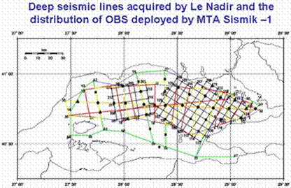
Sismik lokasyon haritaları

Slide 2
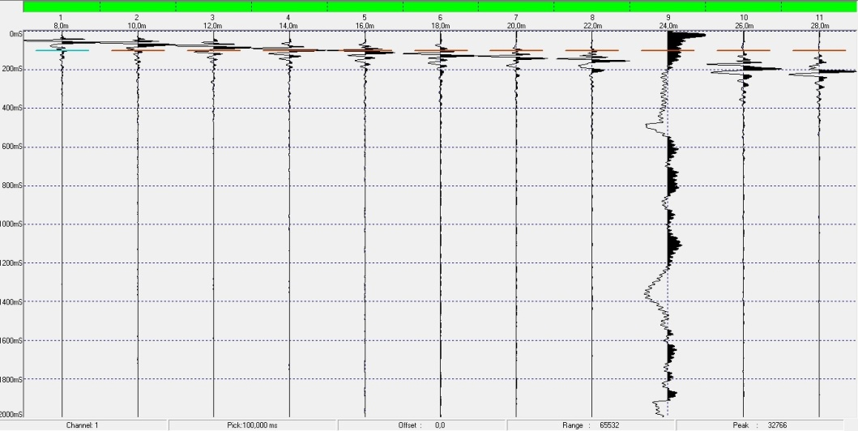
Yapay sismik kesitlerin hazırlanması

Slide 3
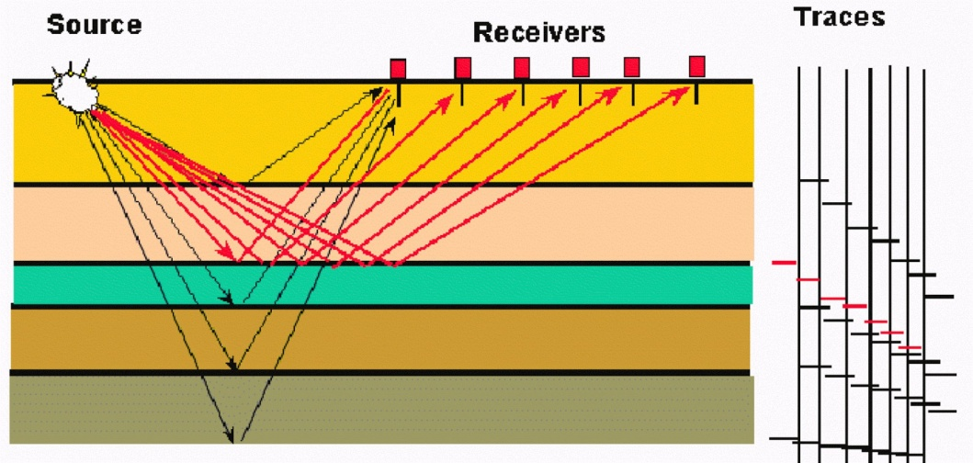
Karada sismik çalışması

Slide 4
